Slide 1
Discutez avec un partenaire d’une définition pour les deux termes suivants 1) Individualisme 2) Apparences

Slide 2
Individualisme
Attitude favorisant l'initiative individuelle, l'indépendance et l'autonomie de la personne au regard de la société.
Tendance à s'affirmer indépendamment des autres, à ne pas faire corps avec un groupe.

Slide 3
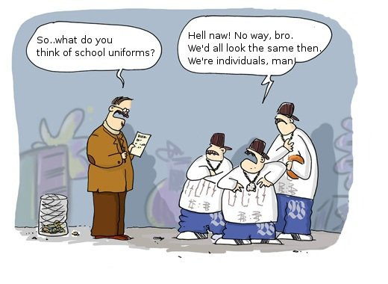

Slide 4
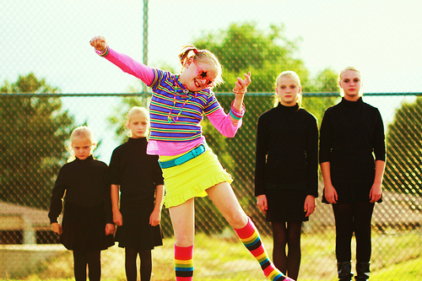

Slide 5
Apparences
Ce qui apparaît à la surface des choses, par opposition à ce qui est en profondeur, essentiellement.
Apparence trompeuse, simulée (ex. quelqu’un qui a l’air amical et honnête peut être en train de vous tromper).

Slide 6
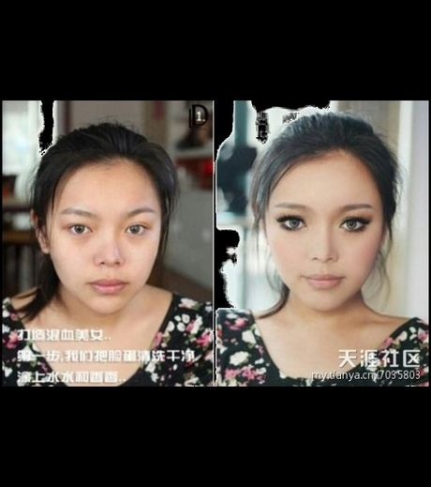

Slide 7
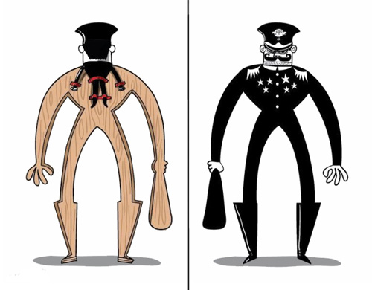

Slide 8
L’individualisme
Personnage | Exemple | Pg.

Slide 9
L’individualisme
Personnage | Exemple | Pg.
Tous les contraband. | Un emploi hors-la-loi/qui vole la société/une vie criminelle
P.P. | Pas obeisant/ne suit pas les règlements de la bande (i.e. vole, n’a pas d’emploi, etc.)
La bande | A créé une autre famille/avec leurs propres réglements = l’autonomie de leur parernts/de la société = la liberté personnelle
Tarzan | Le chef/en commande des autres/ responsible d’avoir créé une “mini-socitété” à part de la société dominante
Ciboulette | Se sépare de sa famille/douce/gentile/travaillante/ loyale (pas comme ses parents)
P.P. | “Et tu veux pas obéir…Tu veux faire le frais, tu veux te mettre à part des autres” | p. 51
Tous (sauf P.P.) | Mensonges pendant l’interrogtation = loyauté envers la bande en premier

Slide 10
L’individualisme cont…
Personnage | Exemple | Pg.
Tous | Leurs sobriquets
Le titre | “zone de la société”/ être exclu/à part/marginalisé | p. 116

Slide 11
Les apparences
Pg. | Exemple | Réalité
p. 15 | Le vieux hangar délabré | Une cachette pour les cigarettes; une maison/”chez-soi”/la sécurité pour les contrabandiers

Slide 12
Les apparences
Pg. | Exemple | Réalité
 | PP: independence de la bande/meilleur que la bande | A besoin d’eux/de la bande: quand T va le rejetter, il a peur/change son attitude
 | Moineau: stupide/peur | Intelligent de sa proper façon; ne donne lui pas autant de crédit/l’interrogation
 | L’amour entre Cib/T: diff d’age | Meme classe de société; l’époque; maturité de Cib.
 | T fait semblant de penser à tous les membres de la meme facon (amitié/chef) | Plus de sentiments pour Cib; prend la main de Cib.
 | Bande ensemble : amis qui s’amusent/jeunes simples | Un réseau criminal de haut niveau/organisé
 | T – un assassin (douanier) | T – pour se protéger/la bande/”pauvre être” - chef

Slide 13
Les apparences
Page | Exemple | Réalité
p. 31 | PP: “joue au méchant pour faire le brave” (son extérieur montre une chose) | - Il manqué du courage/il utilise la méchanceté pour se protéger
p. 41 | Sentiments de Ciboulette envers Tarzan: quand elle s’inquiétait
p. 32 | Moineau: “Les mots, ca veut souvent rien dire. Et en pluson sait jamais ce que les autres pensent en dedans.” | Les actions comptent: difficile à vraiment savoir pour vrai qui quelq’un est (seule la personne même le sait)
 | Les jeune contrabandiers (des criminels/mauvaises personnes) | Des ados isolés/abandonnés (vie dure/triste/ personne avec une histoire/des sentiments)

Slide 14
Les apparences cont…
Pg. | Exemple | Réalité
 | PP: “Je n’ai pas peur de T” (il pense qu’il sera un meilleur chef) | Devant Tarzan, il est insecure/a peur de lui
p. 40 | Les yeux de Tarzan: plus les mêmes; dit qu’il est fatigue, pas autre chose | Il n’est pas juste fatigue: il vient de tuer le douanier américain
p. 23/p. 36 | PP: vrais mains de voleur/je suis expert | Pg. 50 “Tu manques de métier mon garcon: ta main tremblait/tu m’a touché 3 fois” (Ledoux)
p. 116 | T = assassin/meurtrier | Le chef: tellement peu; il est un pauvre être qu’on a voulu étouffer
 | T = dur/fort | Tendre/bon au fond (prend soin de sa bande/pense à Ciboulette)
p. 51-52 | PP: se met a part des autres, s’en fiche de la bande | T: “Tu vas retourner dans ton trou” PP: “Non, T, non” = PP a besoin de la bande autant que les autres

Slide 15
Les apparences cont…
Pg. | Exemple | Réalité
 | T fait semblant d’être le chef avant tout/de ne pas croire en amour | A des regrets = sait qu’il aurait dûse laisser aimé Ciboulette (p. 146)
 | Cib et T = on s’aime pas | Ils s’aiment

